Slide 1


VIỆN NGHIÊN CỨU NANO
DỮ LIỆU ĐẦU VÀO HƯỚNG KẾT HỢP CẢM BIẾN SERS VÀ HỆ THỐNG XỬ LÝ SỐ LIỆU THÔNG MINH DỰA TRÊN MACHINE LEARNING
Hà Nội – 05/2023

Slide 2

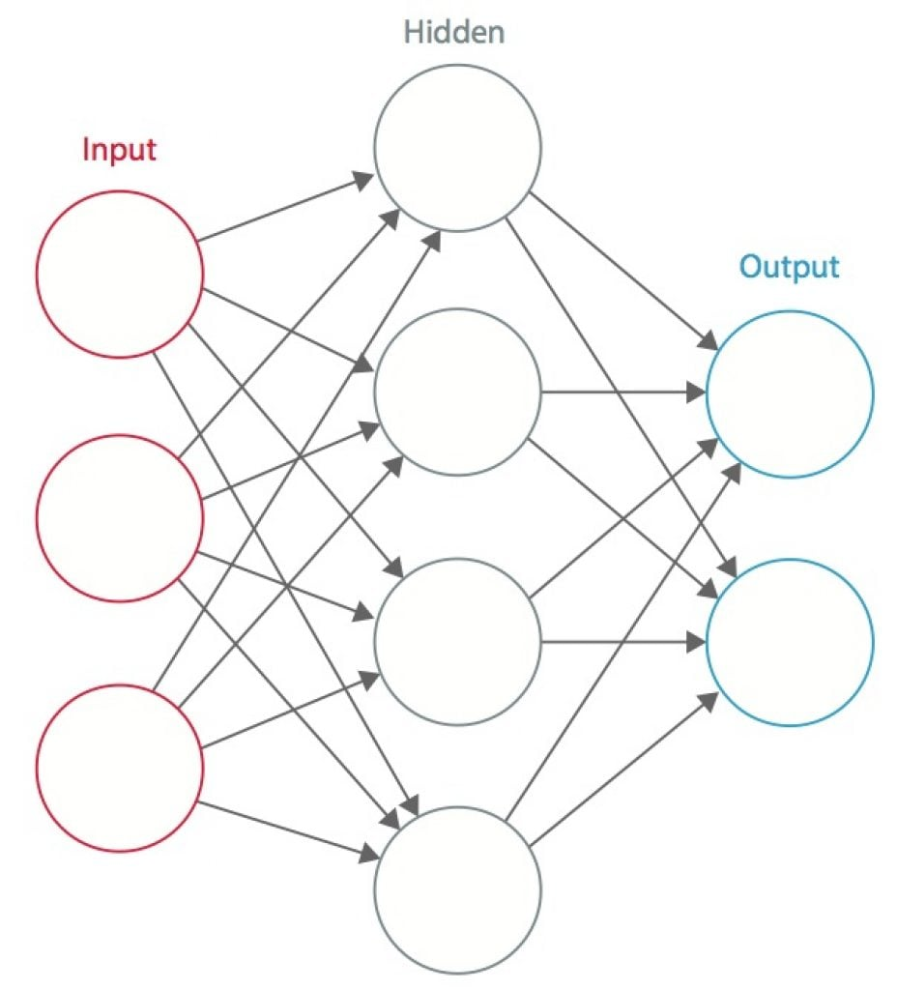
BÀI TOÁN: INPUT - OUTPUT
Tricyclazole
C_{M} =
Thiram
4-nitrophenol
Chloramphenicol
Carbaryl
Glyphosate
Methylene blue
convolutional neural network
Congored
Crystal violet
Urea
01

Slide 3
Phổ Raman và các đỉnh đặc trưng của các chất phân tích
02

Slide 4
Phổ Raman và các đỉnh đặc trưng của các chất phân tích
03

Slide 5
Xác định nồng độ Tricyclazole thông qua cường độ peak 430 cm⁻¹
Phương trình mối liên hệ giữa cường độ peak và nồng độ Tricyclazole
Y = 5.58 + 0.36 × X
Trong đó: x là Log (C_{M})
y là Log (I₄₃₀) (logarit của cường độ peak 430)
Phổ Raman của Tricyclazole dùng để nhận biết
và tính toán nồng độ.
05

